Slide 1
PYTHON PROGRAMLAMA Ders 1: Python ile Programlamaya Giriş
Öğr. Gör. Dr. Murat ASLANYÜREK
Kırklareli Üniversitesi
Pınarhisar MYO

Slide 2
Programlama Dili Nedir?
Programlama dili, bir bilgisayara veya programlanabilir bir elektronik cihaza, hangi veri üzerinde işlem yapılacağı, verinin nasıl depolanıp iletileceği, hangi koşullarda hangi işlemlerin hangi sıra ile yapılacağı gibi konularda talimat vermeyi sağlayan ve belirli bir yazım kuralı (sentaks) olan dildir.
01000001->A

Slide 3
İmperatif Programlama
İmperatif programlama, bir programın yapacağı işlemlerin sırasının bilgisayarın anlayacağı kod karşılıkları ile ifade edilmesi için kullanılan bir modeldir.
İmperatif programlama modelinde bir programın adım adım nasıl çalışacağının ve her adımda ne yapılacağının belirtilmesi gerekmektedir.

Slide 4
İmperatif Programlama
Donanım üzerinde çalışan işlemci komutları (CPU Instructions) da bu açıdan imperatif olarak kabul edilebilir.
sayi1 = 10
sayi2 = 20
toplam = sayi1 + sayi2
ekrana_yaz toplam

Slide 5
Prosedürel Programlama
İmperatif yazılan programların programcılar tarafından daha rahat okunabilmesi amacı ile programın belirli kısımlarını bloklara ayırma fikri ortaya atılmıştır.
Daha sonra bu blokların yerini prosedürler almış ve böylece prosedürel programlama modeli kullanılmaya başlanmıştır.

Slide 6
Prosedürel Programlama
Prosedürel programlama bu sebeple imperatif programlamanın bir türü olarak kabul edilmektedir.
Topla(s1,s2)
return s1+s2
sayi1 = 10
sayi2 = 20
toplam = Topla(sayi1,sayi2)
ekrana_yaz toplam

Slide 7
Bildirimsel (Declarative) Programlama
Bildirimsel programlamada yazılan kod, bir programın ne iş yaptığını (mantığını), işlem adımlarını belirtmeden tanımlamayı sağlar.
İmperatif programlamanın aksine bir programın nasıl çalışacağından çok ne yapacağını ifade etmeyi hedefler.
Bunun amacı programcıya programın mantığı üzerinde odaklanma fırsatı sunmaktır.

Slide 8
Bildirimsel (Declarative) Programlama
Prolog ve SQL gibi diller bildirimsel dillere örnek verilebilir.
Bildirimsel diller de derleyiciler ile birlikte imperatif hale getirilip işlemci üzerinde çalıştırılmaktadır.
SELECT Ad, Soyad
FROM Kullanıcılar
WHERE TCNO = 12345678901

Slide 9
Fonksiyonel Programlama
Fonksiyonel programlama, matematiksel fonksiyonların kullanılması ve verilerin değiştirilmemesi prensibine dayanmaktadır.
Verilerin değiştirilmesine izin verilmemesi ile programın her anında bir girdi verisi için bir fonksiyonun hep aynı sonucu üretmesi ve bu sayede hesaplamada hız kazanılması garanti edilmektedir.

Slide 10
Fonksiyonel Programlama
Fonksiyonel programlamanın deklaratif programlama modeline benzer olduğu kabul edilmektedir.
Java, C#, Python gibi üst seviye dillerde fonksiyonel programlama desteği olduğu gibi aynı zamanda LISP, Haskell, Erlang gibi saf fonksiyonel programlama dilleri de bulunmaktadır.
fac :: Integer -> Integer
fac 0 = 1
fac n | n > 0 = n * fac (n-1)

Slide 11
Sistem Programlama: C ve C++
70’li yıllarda geliştirilen C ve 80’li yıllarda geliştirilen nesneye yönelik özellikler eklenmiş hali olan C++ günümüzde halen en çok kullanılan sistem programlama dilleridir.
İşletim sistemleri, veri tabanı yönetim sistemleri, gömülü sistemler, aygıt sürücüleri, oyun motorları gibi yazılımlar geliştirilirken donanıma direkt erişim gerekebileceği için kimi zaman alt seviye bir dil olan Assembler tercih edilse de, çoğu zaman programlamanın daha kolay olması için orta seviye diller olan C ve C++ kullanılır.
C++ 90’lı yıllara kadar uygulama programlama alanında da en çok kullanılan dil olmuştur.

Slide 12
Uygulama Programlama: Visual C++, Visual Basic ve Delphi
90’lı yıllarda Windows gibi GUI (Graphical User Interface: Grafik Kullanıcı Arayüzü) içeren işletim sistemleri yaygınlaştıkça, bu işletim sistemleri altında çalışan uygulama programlarını daha kolay bir şekilde geliştirmek için üst seviye dillere ihtiyaç doğmuştur.
Bu amaç için Microsoft tarafından geliştirilen Visual C++ ve Visual Basic ile Borland tarafından geliştirilen Pascal tabanlı Delphi görsel programlama ortamları* ile metin kutuları, komut düğmeleri gibi GUI programlama elemanları sürükle-bırak yöntemi ile bir form üzerine yerleştirilebilmektedir. Fakat bu elemanlara tıklanması, içindeki metnin değişmesi gibi bir olay gerçekleştiğinde ne işlem yapılacağı kod ile yazılmaktadır.
*Bu dillerin kendileri değil IDE’leri görseldir. Visual C++, görsel olmayan Dev-C ile de yazılabilir. Hiç kod yazmaya gerek kalmadan program oluşturabilen diller aslında görsel dildir.

Slide 13
Visual Basic .NET
Visual Basic 6.0 programlama dilinin varisi olmakla birlikte, .NET Framework üzerinde çalışması nedeniyle farklı bir yapıdadır ve geriye doğru uyumluluğa sahip değildir (VB 6.0 ve önceki VB sürümleri ile yazılan kodları çalıştıramaz).
VB 6.0 ve önceki sürümler sadece nesne tabanlı iken (nesneleri kullanabilir, fakat kalıtım gibi özelliklere sahip değildir), VB.NET nesneye yönelik (object oriented) bir programlama dilidir.

Slide 14
Java
Sun Microsystems mühendislerinden James Gosling tarafından 90’ların ilk yarısında geliştirilen Java; açık kodlu, nesneye yönelik, platform bağımsız, üst seviye, adım adım işletilen (yorumlanan-interpreted) bir dildir.
Platform bağımsızlığı sayesinde özellikle akıllı telefonlar öncesi kullanılan cep telefonları için uygulamalar ve oyunlar geliştirilirken yaygın biçimde kullanılan Java, Android işletim sistemine uygulama geliştirmek için de en yaygın kullanılan dil olmuştur.
Java’nın sentaksı C ve C++ dillerine benzemekle birlikte daha basit bir nesne modeli ve daha az alt seviye olanakları içerir (işaretçi kullanımı yoktur). Bu nedenle sistem programlama amaçlı kullanılamaz.

Slide 15
J++, J# ve C#
Visual J++, Microsoft tarafından 90’lı yıllarda bir Java IDE’si olarak tasarlanmıştır. Fakat Java dilinin standardına göre bazı uyumsuzluklara sahip olması nedeniyle Sun Microsystems ile davalık olmalarına neden olmuştur.
2002 sonrasında .NET çatısı altında birkaç yıl da J# ismi ile Java ortamına devam eden Microsoft, süregelen davalar nedeniyle 2007 yılında J# çalışmalarını sonlandırmıştır.
C# dili, zaten J# ile benzer bir dil olduğu için ve o tarihe kadar daha popüler olduğu için her iki dili de geliştirmelerinin bir anlamı kalmamıştır.

Slide 16
Python
Guido van Rossum tarafından 1990 yılında geliştirilmeye başlanan Python, nesneye yönelik, yorumlamalı, açık kaynak kodlu, platform bağımsız ve yüksek seviyeli bir programlama dilidir.
Bu özellikleri ile Java’ya benzemesine rağmen girintilere dayalı basit sözdizimi sayesinde programlamaya ilk başlayanlar için öğrenilmesi daha kolaydır. 80’li ve 90’lı yıllarda programlamaya genelde BASIC ile başlanırken günümüzde başlangıç dili olarak Python popüler hale gelmiştir.
2000 yılında çıkan 2.0 sürümü ile kullanımı yaygınlaşmaya başlamıştır. Her ne kadar 2008 yılında 3.0 versiyonu yayınlansa da, 3.x serisi 2.x serisiyle uyumlu olmadığından halen 2.x serisi de yayınlanmaya devam etmektedir.

Slide 17
Ruby
Java ve Python gibi Ruby dili de 90’lı yılların başında Yukihiro Matsumoto tarafından Japonya'da geliştirilmeye başlanmıştır.
Fonksiyonel, nesneye yönelik, dinamik, reflektif gibi çoklu programlama paradigmalarını destekleyen Ruby, Python gibi 2000’li yıllardan sonra popüler olmaya başlamıştır.
2004 yılından itibaren geliştirilen açık kaynak kodlu bir web uygulama geliştirme çatısı olan Rails, Ruby diliyle yazılmıştır (Ruby on Rails).

Slide 18
Objective-C ve Swift
Brad Cox ve Tom Love tarafından 1980’li yıllarda geliştirilen Objective-C, C++ dili gibi C diline nesneye yönelik programlama imkânı getirmiştir.
C++ ile aynı yıllarda ortaya çıkmış olmasına rağmen 80’li ve 90’lı yıllarda fazla rağbet görmemiş, asıl popülerliğini Apple’ın işletim sistemleri olan OS X ve iOS uygulamaları için temel programlama dili olması ile 2000’li yıllarda elde etmiştir.
Apple, 2014 yılında Objective-C’ye göre kullanımı daha kolay olan ve daha güçlü olduğu belirtilen Swift dilini tanıtmıştır. Bu dilin yaygınlaşması ile birlikte Objective-C’nin popülerliği azalmaktadır.

Slide 19
Betik (Script) Diller
Betik diller belirli işlemlerin otomatik olarak yapılması amacıyla kullanılan dillerdir.
Bir derleme işlemi gerektirmez ve yorumlayıcı ile çalışırlar.
Teknik olarak her programlama dili bir betik dili olarak kullanılabilir / kabul edilebilir.
Fakat pratikte farklı bir dil ile geliştirilmiş mevcut bir yazılım içerisine işlevsellik eklenmesi amacı ile kullanılan programlama dilleri betik diller olarak kabul edilmektedir.
Bu sebeple JavaScript ve Python betik diller olarak kabul edilebilirler.

Slide 20
Javascript
1995 yılında Netscape şirketinin isteği ile Brendan Eich tarafından web teknolojilerini geliştirmek, animasyonları ve formları destekleyen siteler hazırlayabilmek amacıyla geliştirilmiştir.
Günümüzde ECMAScript standardına uygun olarak güncellenmekte ve web sitelerinin çoğunda kullanılmaktadır.
Aynı zamanda Angular, React, Express, NodeJs gibi teknolojiler de Javascript tabanlıdır.

Slide 21
Python Shell & IDLE
Python ile temel programlama komutlarını denemek ve küçük hesaplamalar yapmak için komut satırı arayüzü (command line interface – CLI) üzerinde Python yazılarak çalıştırılan Shell kullanılabilir. Shell yazılan satır için anında sonuç üreten bir yorumlayıcıdır.
Eğer bir program geliştirilecekse grafik kullanıcı arayüzü (GUI) üzerinde çalışan bir tümleşik geliştirme ortamı tercih edilmelidir.
Python.org sitesinden bir Python sürümünü indirip kurduğunuzda, içinde en temel ve basit tümleşik geliştirme ortamı olan IDLE (Integrated Development and Learning Environment) gelmektedir.

Slide 22
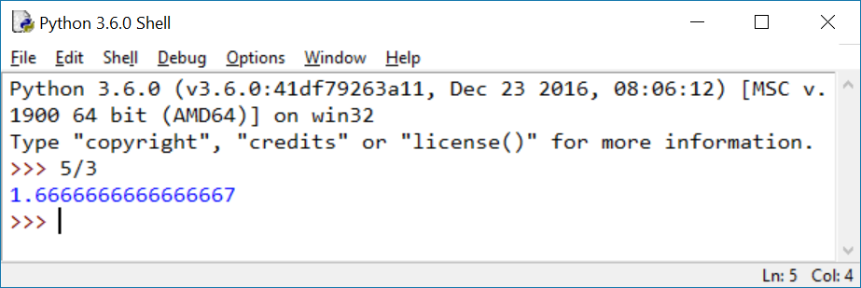
Python IDLE altında Shell
IDLE çalıştırıldığında başlığında Python 3.x.x Shell yazan bir pencere karşımıza gelir. Bu pencereden de bildiğimiz Shell yorumlayıcısı kullanılabilir. Komut isteminden farkı pencere içinde çalışan, sözdizimi renklendirmesi yapan, not defteri tipinde bir editör olmasıdır.

Slide 23
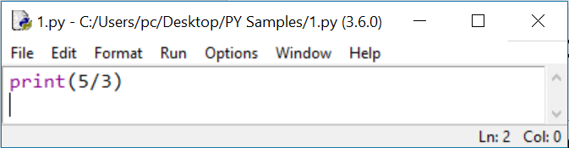
IDLE => File => New File
Eğer File menüsünden New File seçer veya Ctrl+N tuşlarsanız içi boş olan yeni bir pencere gelir.
Bu pencere içine yazacağınız kodları Run menüsünden Run Module seçerek veya F5 tuşu ile yürütebilirsiniz.
Yürüttüğünüz zaman sonucun gösterileceği yer yine önceki slaytta verdiğimiz Python 3.x.x Shell penceresi olacaktır.
Eğer 5/3 sonucunu ekranda görüntülemek isterseniz, bu defa print(5/3) şeklinde yazmanız gerekecektir.

Slide 24
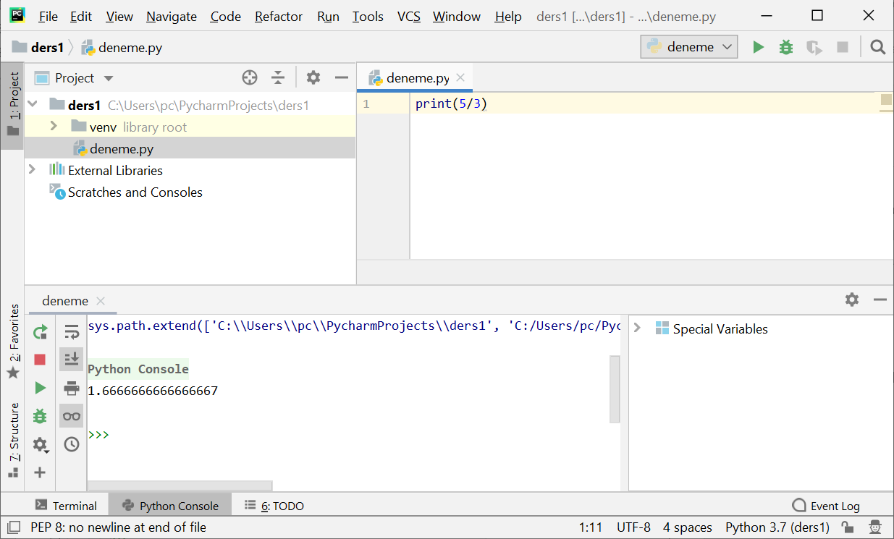
JetBrains tarafından geliştirilen daha yetenekli bir IDE olan PyCharm
Önce ders1 adında bir proje yaratıp, sonra File -> New -> Python File ile deneme.py adında bir kod dosyası ekledik. Kodumuzu yazıp Shift + F10 veya RUN düğmesi ile yürüttük.
Sonucu aldığımız Python Console bölmesi aynı zamanda istediğimiz komutları deneyebileceğimiz bir Shell arayüzüdür

Slide 25
Değişken (Variable)
Programlarda kullanılan verileri saklamak ve gerektiğinde o veriler üzerinde işlem yapmak için değişkenler kullanılır.
Birçok programlama dilinde bir değişken tanımı yapıldığında, o değişkenin türüne göre istenilen büyüklükte bir hafıza bölgesi işletim sisteminden istenir. Tanımlanan değişkene bir değer atandığında, değişken için ayrılan hafıza bölgesine o değer yazılır.
Basic ve Python gibi bazı dillerde ise değişken tanımı yapılmadan da o değişken kullanılabilir. Python’da bir değişkene ilk defa değer atandığında o değerin türüne göre değişkenin türü belirlenir (Ek Bilgi 1: Static / Dynamic).

Slide 26
Değişken Türleri ve Değişkene Değer Atama
Örnekler:
a = 7 a değişkeni tamsayı türünde yaratılır
b = 7.0 b değişkeni ondalıklı sayı türünde yaratılır
a = 'ali' a değişkeni artık karakter dizisi (string) türünde oldu
Yukarıda görüldüğü gibi Python’da bir değişkene farklı türde bir değer atanmak istendiğinde hata vermez. Bu durum programcıya kullanım kolaylığı sağlasa da, bazı durumlarda çalışma zamanı (run-time) hatalarına veya tutarsız sonuçlara neden olabilir (bak: Ek Bilgi 2).

Slide 27
Değer Atamada Kurallar
Değişken ismi solda, atanacak değer sağda olmalıdır (7 = a doğru değildir):
a = b a değişkenine b değişkenindeki değeri atar
b = a b değişkenine a değişkenindeki değeri atar
Aynı anda iki yada daha fazla değişkene değer atanabilir.
a, b = 4, 5 a değişkenine 4, b değişkenine 5 atar
a, b = b, a a’ya b’nin değerini, b’ye a’nın değerini atar

Slide 28
Değişkenlerde Kısıtlamalar
Değişken isminde : ; , . / ' # [ ] ! " $ % ^ & * ( ) { } karakterleri ve boşluk karakteri kullanılamaz. Ancak _ kullanılabilir.
Değişken isminin ilk karakteri harf olmalıdır. Yani değişkenler rakamla başlamaz (sayi2 olur 2sayi olmaz).
Bir fonksiyon veya prosedürde aynı değişken ismi birçok defa tanımlanamaz (farklı fonksiyonlarda tanımlanabilir).
Programlama diline ait bir komut ismi, değişken ismi olarak tanımlanamaz.
SQL ve VB.NET gibi bazı dillerde değişken isimlerinde büyük/küçük harf ayrımı yoktur (case insensitive). Abc, abc veya ABC aynı değişkeni ifade eder.
Python, C, C++, C# ve JAVA gibi dillerinde büyük/küçük harf ayrımı vardır (case sensitive).

Slide 29
Operatörler
Aritmetik işlem operatörleri:
+ - * / % // **
Mantıksal operatörler:
and or not
Karşılaştırma operatörleri:
< > <= >= == !=
Atama operatörleri:
= += -= *= /= %= //= **=
mod alma
üs alma
tam sayı bölme
eşit
eşit değil
Değişkenin değerini; belli bir sayı kadar arttırma (+=), belli bir sayı kadar azaltma (-=), belli bir sayı kadar çarpma (*=), belli bir sayı kadar bölme (/=), belli bir sayı kadar modunu alma (%=), belli bir sayı kadar tam sayı bölme (//=) ve belli bir sayı kadar üssünü alma (**=) için kullanılırlar.

Slide 30
Veri Türleri
Python’da temel olarak 3 veri türü vardır:
int: tamsayıları saklar (integer)
float: ondalıklı sayıların saklanması içindir
str: Bir veya daha çok karakterin saklanmasını sağlar. Tek tırnak veya çift tırnak içinde yazılan her şey rakam bile olsa str (string) olarak saklanır.
Bir değişkenin veya veri yapısının türünü öğrenmek için type() fonksiyonu kullanılabilir.
type(a) yazdığınızda <class 'int'> gibi bir çıktı alırsınız
Birçok dilde tamsayılar ve ondalıklı sayılar için birden çok veri türü kullanılır. Örneğin C dilinde tamsayılar için short, int ve long; ondalıklı sayılar için ise float ve double gibi hafızada farklı büyüklüklerde yer kaplayan farklı veri türleri vardır.

Slide 31
Fonksiyon, Parametre ve Argüman
Programlama dillerindeki fonksiyonlar matematikteki fonksiyonlara benzer. Yani bir yada daha çok değer alıp, bir değer veya veri yapısı (ileride göreceğiz) döndürürler.
Örneğin 2 veya daha çok sayı alıp, bunların en büyük ortak bölenini bulup döndüren fonksiyon yazabiliriz (ileride göreceğiz)
Fonksiyonlar isimlerinden sonra gelen parantez içinde farklı değerler verilerek çağrılabilir. Virgül ile birbirinden ayrılan bu değerlere parametre denir.
Fonksiyonları çağırırken, parametrelerine gönderdiğimiz değerlere ise argüman denir. Argüman olarak sabit bir değer, bir değişken, aritmetiksel bir işlem veya bir fonksiyon kullanılabilir.

Slide 32
Veri Türü Değiştirme Fonksiyonları
Veri türleri ile aynı isimde olan ve farklı türdeki verileri o türe dönüştüren fonksiyonlar vardır.
Örnekler:
>>> float(3)
3.0
>>> str(45.32)
'45.32'
>>> int(4.99)
4
>>> round(4.99)
5
3 tamsayısını alıp 3.0 ondalıklı sayısını döndürdük
45.32 ondalıklı sayısını alıp str türünde döndürdük
4.99 sayısının tam sayı kısmını (4) döndürdük
4.99 sayısını yuvarladık.
round fonksiyonu ikinci parametre olarak ondalıklı kısmın kaç basamağa indireleceğini de alabilir. Örneğin round(5/3, 4) ifadesinin sonucu 1.6667 olur. Buradaki 5/3 ve 4 değerleri parametrelere gönderilen argümanlardır.

Slide 33
İşlem Örnekleri
Matematikte olduğu gibi parantezin önceliği vardır. % işlemi ise *, / ve // ile aynı önceliklidir. Bunlarda sola yazılan işlem önce yapılır. + ve – en son yapılanlardır
>>> 5 * 2 + 5 / 2
12.5
>>> 5 % (2 + 5) / 2
2.5
>>> int(9/2) * float('4.5')
18.0
>>> 3**2*5//2
22
>>> 'ali ' * 3
'ali ali ali '
** işleminin diğer aritmetik işlemlere göre önceliği vardır. Yani en sağda bile olsa idi önce yapılırdı.
str üzerinde çarpma işlemi sadece
int değer ile kullanılabilir ve birçok programlama dilinde bu özellik yoktur
Weakly typed dillerde 'ali ' + 3 ifadesi kullanılabilir ve 'ali 3' sonucunu verir. Python strongly typed bir dil olduğu için kullanılamaz. (Ek Bilgi 3: Weak / Strong)

Slide 34
Klavyeden Veri Alma : input
ENTER basılana kadar girilen karakter dizisini (string) döndürür. Döndürdüğü değeri bir değişkene atayabilirsiniz:
ad = input('adınızı girin: ')
print('merhaba ' + ad)
Kullanıcının girdiği değerin hepsi rakam olsa bile str türünde ad değişkenine atanır
+ operatörünün her iki yanında da str türünde veri olduğu için aritmetiksel toplama yapılmaz, 'merhaba' ile ad (kullanıcının girdiği string) ifadeleri birleştirilir
NOT: Python 2 versiyonlarında input yerine raw_input fonksiyonu ile string değer döndürülüyordu. Python 3 versiyonlarında raw_input yerini input’a bırakmıştır.

Slide 35
Dört İşlem Programı
a = int(input('bir sayı giriniz: '))
b = int(input('bir sayı giriniz: '))
print("Toplam :", a + b)
print("Fark :", a - b)
print("Çarpım :", a * b)
print("Bölüm :", a / b)
Örnekte görüldüğü gibi int() fonksiyona argüman olarak input() fonksiyonu verilmiştir. input() fonksiyonundan gelen string türü değeri int() ile tamsayıya çevirdik. Bunu yapmasaydık a + b iki string’i birleştirecekti (a = '4' ve b = '5' ise sonuç 9 değil '45' olurdu). ‘-’ işlemi ise str türü veriler üzerinde kullanılamayacağı için program o satırda hata verecekti. Eğer a ve b değişkenlerinde ondalıklı sayılar saklanmak istenirse int() fonksiyonu yerine float() fonksiyonu kullanılmalıdır.

Slide 36
print hakkında ek bilgi (1)
Önceki örnekte görüldüğü gibi farklı türden verilerin print içinde yan yana gösterilmesi için ',' işareti kullanılır.
Eğer hepsi str türünde ise ',' yerine '+' kullanılabilir. Fakat '+' aralara boşluk karakteri eklemez.
>>> print('python',3,'öğreniyorum')
python 3 öğreniyorum
>>> print('python'+'3'+'öğreniyorum')
python3öğreniyorum
Tırnak içinde yazmazsak str olmaz ve hata verir

Slide 37
print hakkında ek bilgi (2)
Eğer print içinde string ifadenizi çift tırnak içinde yazarsanız içinde tek tırnak geçebilir. Fakat ifade tek tırnak içinde yazılırsa içinde tek tırnak kullanabilmek için önüne \ yazmalısınız:
"Ali'nin kalemi" 'Ali\'nin kalemi'
C dilinde olduğu gibi \ işareti sonrasında n kullanmak alt satıra geçmenizi (new line), t ise TAB tuşu eklemenizi sağlar.
print('Ali\nin kalemi')
print('Ali\tnin kalemi')
Ali
in kalemi
Ali nin kalemi

Slide 38
Ödev 1
Saniye olarak verilen değeri saat:dakika:saniye olarak gösteren programı yazın.
süreyi girin (sn): 100
0:1:40
süreyi girin (sn): 1000
0:16:40
süreyi girin (sn): 8000
2:13:20
ÖRNEK ÇALIŞTIRMA
input
print

Slide 39
Ödev 2
Başlangıç koordinatı, fırlatma hızı ve geçen süre verildiğinde bir nesnenin son koordinatını hesaplayan programı yazın (g=9.81).
Başlangıç x koordinatı: -1.4
Başlangıç y koordinatı: 4.5
Fırlatma x hızı: 2.34
Fırlatma y hızı: 12.4
Geçen süre (sn): 5.6
Sonuç x koodinatı: 11.704
Sonuç y koodinatı: -79.8808
input
ÖRNEK ÇALIŞTIRMA
print

Slide 40
Ek Bilgi 1: Static / Dynamic
Eğer veri tipleri compile-time'da kontrol ediliyorsa o dil static typing, run-time'da kontrol ediliyorsa dynamic typing bir dildir.
Statik dillerde değişkenler kullanılmadan önce belirli bir veri tipi ile tanımlanır, dinamik olanlarda run-time'da ilk verilen değere göre veri tipi belirlenir.
Dinamik diller ile yazılan programlar run-time'da daha çok kontrol yaptığı için daha yavaş çalışır.
Dinamik daha esnek ama hatalara karşı daha açık.

Slide 41
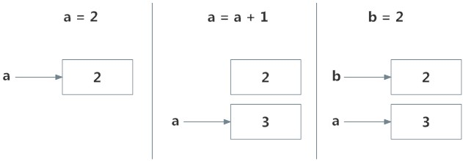
Ek Bilgi 2
Python’da her şey arkaplanda bir nesne olarak düşünülür. a = 2 gibi bir ifade yazıldığında aslında 2 hafızada saklanan bir nesne, a ise onunla ilişkilendirilen isimdir. a’nın değeri değişirse aslında değişen değer yeni bir nesne olur ve a ismi artık o nesne ile ilişkilendirilir. Eğer b = 2 gibi bir tanım yapılırsa 2 nesnesinin ismi artık b olur.

Slide 42
Ek Bilgi 3: Strong / Weak
Bahsettiğimiz gibi + operatörü her iki yanında da string varsa iki string’i birleştirir, sayı varsa aritmetik toplama yapar. Bir tarafında sayı, diğer tarafında string varsa Python gibi strongly typed diller hata verir:
>>> '3' + 5 HATA
String olanı sayıya veya sayı olanı string’e çevirerek aşağıdaki sonuçları elde edebilirsiniz:
>>> int('3') + 5 8
>>> '3' + str(5) '35'
int ve str gibi fonksiyonlar ile yapılan dönüşümler açık (explicit) dönüşüm olarak adlandırılır.
Javascript gibi weakly typed diller ise, siz bir dönüşüm fonksiyonu kullanmasanız bile '3' + 5 işleminin sonucunu 5 sayısını string’e dönüştürerek "35" olarak verir. Dilin otomatik yaptığı bu tür dönüşümlere örtük (implicit) dönüşüm denir.

Slide 43
KAYNAKLAR
Dr. Öğr. Üyesi Altan MESUT, Ders Notları
Arş. Gör. Dr. Emir ÖZTÜRK, Ders Notları
Ödev m.aslanyurek@klu.edu.tr
Son teslim tarihi=28.10.2020

